Slide 1

מנגנון ה-Checksum
הרחבת רשות

Slide 2
Checksum
מנגנון לבדיקת שגיאות
בשיטה זו סוכמים את מספר הסיביות bits) במידע המועבר ומצרפים אליו את הסכום. המחשב המקבל בודק שהסכום המצורף למידע שהתקבל תואם לסכום הסיביות שבאמת התקבל. במידה והסכומים מתאימים, ההנחה המתקבלת היא שהמידע הגיע בשלמותו.

Slide 3


הבעיה: מידע משובש
לעיתים כאשר אנו מעבירים מידע באינטרנט, הוא יכול להשתבש בדרך ולהגיע בצורה חלקית או לא נכונה.
כדי שנוכל לאתר מקרים כאלה, פותח מנגנון ה-Checksum.
מחשב ב'
מחשב א'
0545642135
0545642112
Notes:
בדוגמא שלפנינו, מחשב א' רוצה להעביר מספר טלפון למחשב ב'. בדרך המידע משתבש ואנחנו רואים שהמספר שהגיע שונה מהמספר שיצא.
כדי לעלות על מקרים כאלה, הומצא מנגנון ה-Checksum.

Slide 4

Checksum
Checksum = קוד לזיהוי שגיאות.
צ'קסאם הוא מנגנון מקובל ונפוץ בהרבה פרוטוקולי רשת.
המנגנון מתבסס על יכולת מתמטית לקחת כמות גדולה של מידע ולהפוך אותה לקטע קטן של מידע, שיאפשר לנו מציאת טעויות.
איך זה עובד?

Slide 5
מנגנון הצ'קסאם
מחשב א' מעוניין לשלוח מידע למחשב ב'. הוא לוקח את המידע כולו, ובעזרת פונקציה מתמטית הופך את המידע לקוד קצר כלשהו.
לצורך הפשטות, הפונקציה בדוגמא הבאה היא חיבור הספרות.
מחשב ב'
Checksum = 30
מחשב א'
0545642112
0+5+4+5+6+4+2+1+1+2= 30
Notes:
בדוגמא שלפנינו, מחשב א' רוצה להעביר מספר טלפון למחשב ב'. בדרך המידע משתבש ואנחנו רואים שהמספר שהגיע שונה מהמספר שיצא.
כדי לעלות על מקרים כאלה, הומצא מנגנון ה-Checksum. הפונקציה שבחרנו לצורך הדוגמא היא חיבור הספרות. זו לא פונקציה כל כך יעילה בשביל המטרה הזאת, כי להרבה מספרים יש את אותו סכום, אבל זה רק לצורך ההדגמה. במציאות משתמשים בפונקציות אשר התוצאה שלהם מאוד ייחודית (הסיכוי שהיא תחזור פעמיים עם טקסטים שונים היא אפסית).
הצ'קסאם שיצא הוא 30, וכעת מחשב א' שולח את ההודעה שלו ומצרף אליה את הצ'קסאם שיצא לו.

Slide 6
מנגנון הצ'קסאם
כעת נדמיין שמחשב א' שולח את ההודעה, ומצרף אליה את קוד הצ'קסאם.
בדרך משהו קורה לה והיא משתבשת (משתנה). בואו נראה מה יעשה מחשב ב':
מחשב ב'
Checksum = 30
מחשב א'
0545642135
0545642112
0+5+4+5+6+4+2+1+3+5= 35 ☹
Notes:
מחשב ב' קיבל את ההודעה שהשתבשה בדרך. אבל הפעם יש לו גם את הצ'קסאם.
מה יעשה מחשב ב' עכשיו?
מחשב ב' יפעיל את אותה פונקציה בדיוק על המספר שיש לו, ויגלה שהצ'קסאם שלו, אבוי, הוא לא 30!
כעת מחשב ב' יודע שהוא קיבל מידע משובש, והוא יוכל לזרוק אותו לפח.

Slide 7
מחשב ב' קיבל את ההודעה שהשתבשה בדרך. אבל הפעם יש לו גם את הצ'קסאם.
מה יעשה מחשב ב' עכשיו?
מחשב ב' יפעיל את אותה פונקציה בדיוק על המספר שיש לו, ויגלה שהצ'קסאם שלו, הוא לא 30!
כעת מחשב ב' יודע שהוא קיבל מידע משובש, והוא יוכל לזרוק אותו לפח.

Slide 8
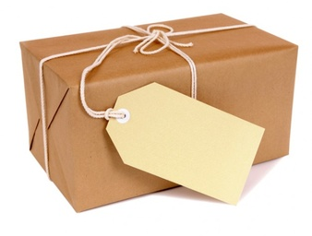
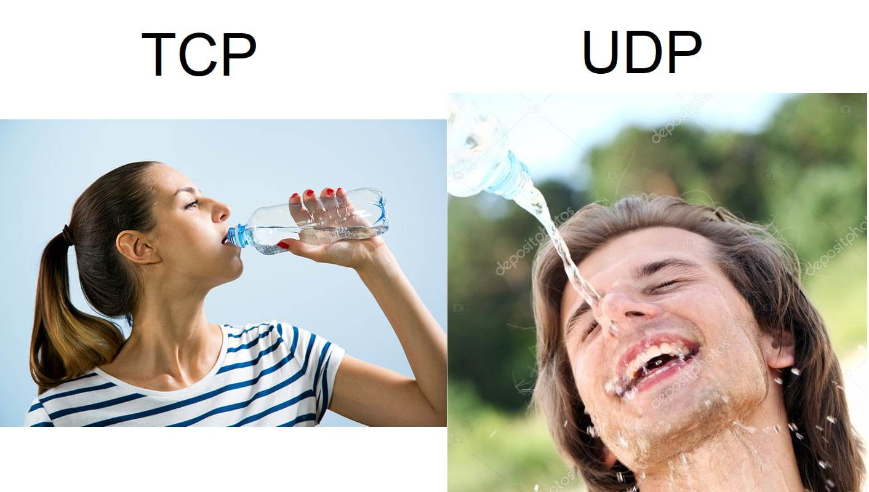
העברה אמינה של מידע ב-UDP??
האם מנגנון ה-Checksum של UDP מקיים את השירות השני של שכבת התעבורה – העברה אמינה של מידע?
גם עם צ'קסאם, הפרוטוקול UDP אינו אחראי על העברה אמינה של מידע.
Notes:
רגע, אבל הרגע למדנו שיש שדה של צ'קסאם, אז UDP כן מבצע בדיקה שהמידע הגיע בצורה אמינה!
זה מצחיק, אבל לא. UDP אמנם שולח צ'קסאם אבל במידה והמידע השתבש בדרך, הוא בכלל לא ידע מזה, ולא יעשה כלום בנידון. מערכת ההפעלה שקיבלה את ההודעה תזרוק אותה לפח, אבל UDP לא ישלח אותה שוב כי הוא אפילו לא יודע שזה קרה. אין דיווח חזרה על שגיאות.
לכן, למרות שדה הצ'קסאם, UDP לא מבטיח אמינות של מידע בשום צורה.

